Slide 1
Формы работы учителя по формированию функциональной грамотности на уроках биологии
Сосновских Светлана Валерьевна,
учитель биологии МАОУ СОШ №92 города Тюмени
(практико-ориентированный семинар 12.04.2022)

Slide 2
Функциональная грамотность
Совокупность знаний и умений, позволяющих человеку успешно адаптироваться к современным условиям, умение учиться на протяжении всей жизни
Знания и умения, необходимые для самореализации в современном обществе

Slide 3
Функциональная грамотность – рассматривается как способность личности использовать все постоянно приобретаемые в жизни знания, умения и навыки для решения жизненных задач в различных сферах человеческой деятельности

Slide 4
Функциональная грамотность
Способность решать учебные задачи и жизненные проблемные ситуации на основе сформированных предметных, метапредметных и универсальных способов деятельности.

Slide 5
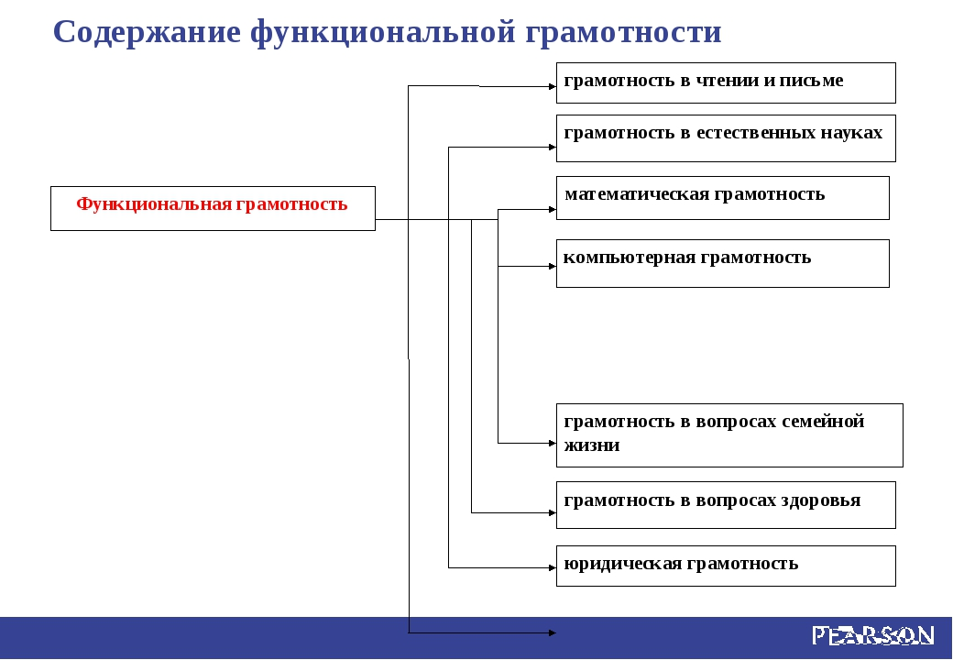

Slide 6
http://skiv.instrao.ru/bank-zadaniy/estestvennonauchnaya-gramotnost/.

Slide 7
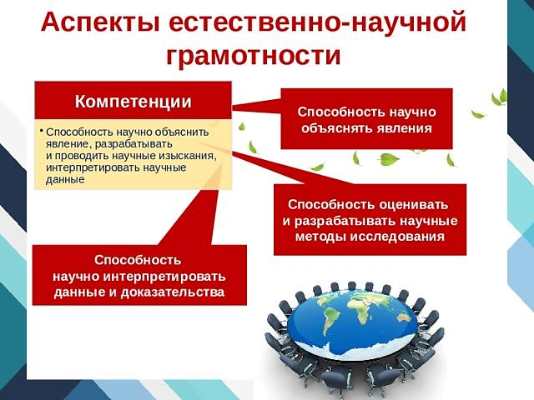

Slide 8
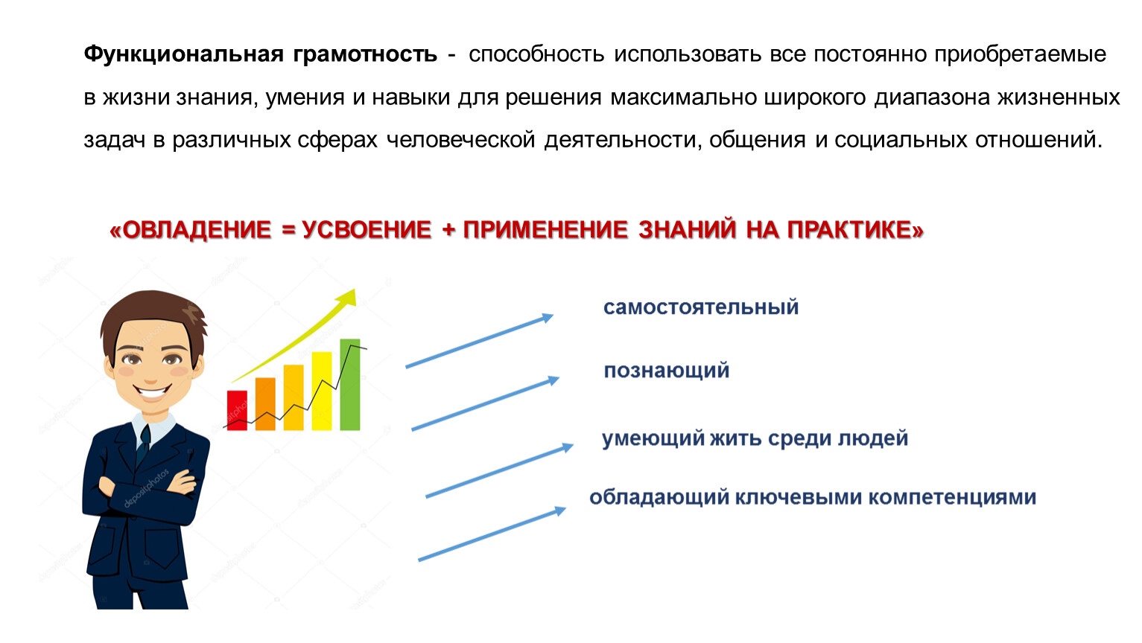

Slide 9
Функциональные качества личности
1 Инициативность
2. Находить нестандартные решения
3. Способность творчески мыслить
4. Выбирать профессиональный путь
5. Готовность обучаться в течение всей жизни

Slide 10
Международные исследования в области образования
Международная программа по оценке образовательных достижений учащихся 15-летнего возраста в области функциональной грамотности
Международное мониторинговое исследование качества математического и естественнонаучного образования для учащихся 4, 8 и 11 классов
Международное исследование качества чтения и понимания текста для учащихся 4 классов

Slide 11
Естественнонаучная грамотность. Рisa
Способность человека занимать активную гражданскую позицию по вопросам, связанным с развитием естественных наук и применением их достижений, его готовность интересоваться естественно-научными идеями. Естественно-научно грамотный человек стремиться участвовать в аргументированном обсуждении проблем, имеющим отношение к естественным наукам и технологиям, что требует от него следующих компетенций:
1. Научно объяснять явления
2. Понимать особенности естественно-научного исследования
3. Научно интерпретировать данные и использовать доказательства для получения выводов.

Slide 12
Для формирования/оценки естественнонаучной грамотности используются тематические блоки, которые включают описание реальной ситуации и задания, связанные с этой ситуацией.
Каждое из заданий характеризуется следующими признаками:
1. Компетентность
2. Естественно-научное знание
3. Контекст
4. Уровень сложности

Slide 13
Естественнонаучное знание
Знаниевая (или тематическая) составляющая представляется двумя блоками:
Знание содержания (определяется для каждого из классов на основе программ по биологии, физике и химии) o
Знание процедур (включает понимание естественно-научных методов познания (наблюдения, измерения, опыты)

Slide 14
Контексты ( пример для 8 класса)
Процессы и явления в неживой природе
Образование росы, тумана, инея, замерзание водоёма, дрейф магнитных полюсов, горение веществ, эле
Процессы и явления в живой природе
Питание. Дыхание, раздражимость, движение. Ритмичность, саморегуляция
Современные технологии
Трансгенные животные, генная инженерия в животноводстве, медицине, клонирование животных, современные пластмассы, водородное топливо
Техника и технология в быту
Современные осветительные и нагревательные приборы, термогигрометр, бытовые фильтры, экотесты
Опасности и риски
Магнитные бури и здоровье человека, молния, зеркальные небоскрёбы, ядовитые животные, паразиты, животные вредители, животные переносчики опасных заболеваний
Экологические проблемы
Проблемы Арктики, тепловое загрязнение среды, глобальное потепление, кислотные дожди, истощение ресурсов, излишний вылов рыбы, этические вопросы отлова крупных млекопитающих ( тюленей, китов), рыбные фермы и их влияние на окружающую среду
Использование природных ресурсов
Опреснение воды, тепловой насос, геотермальная электростанция, осмотическая электростанция, тепловая и гидроэлектростанция.

Slide 15
Компетенции → познавательные действия
1. Научное объяснение явлений
1. 1.Применить естественнонаучные знания для анализа ситуации/проблемы
1.2. Выбрать модель, лежащую в основе объяснения
1.3. Выбрать объяснение, наиболее полно отражающее описанные процессы
1.4. Создать объяснение, указав несколько причинно –следственных связей
1.5. Выбрать возможный прогноз и аргументировать выбор
1.6. Сделать прогноз на основании предложенного объяснения процесса
1.7. Привести примеры возможного применения естественнонаучного знания для общества

Slide 16
2. Понимание особенностей естественнонаучного исследования
2.1 Различать вопросы, которые можно исследовать методами ЕН
22. Распознавать гипотезу на проверку которой направлено данное исследование
2.3. Оценить предложенный способ проведения исследования/план исследования
2.4. Интерпретировать результаты исследований/находить информацию в данных, подтверждающую выводы
2.5. Сделать выводы по предложенным результатам исследования
2.6. Оценить способ, который используется для обеспечения надёжности данных и достоверности объяснений
2.7. Предложить способ увеличения точности полученных в исследовании данных

Slide 17
3.Интерпретация данных и использование научных доказательств для получения выводов
3.1 Определять недостающую информацию для решения проблемы
3.2. Распознавать предположения (допущения), аргументы и описания в научно-популярных текстах
3.3. Находить необходимые данные в источниках информации, представленной в различной форме ( таблица, схема и т.д)
3.4. Преобразовать информацию из одной формы представления в другую
3.5. Интерпретировать данные и делать соостветствующие выводы
3.6. Оценивать достоверность научных аргументов и доказательства из различных источников

Slide 18
Этапы комбинированного урока и учебная деятельность
Этапы современного учебного занятия (комбинированный урок) | Учебная деятельность
Мотивационно-целевой этап | Учебные ситуации и задачи как наличие мотива, проблемы, её принятия учащимися
Этап актуализации опорных знаний | Учебные действия, направленные на решение учебных (познавательных и др.) задач
Этап изучения нового материала | Учебные действия, направленные на решение учебных (познавательных и др.) задач
Этап самоконтроля и самооценки | Контроль как соотношение действия и его результата с заданными образцами
Этап рефлексии учебной деятельности | Оценка как фиксация качества результата обучения, как мотивация последующей учебной

Slide 19
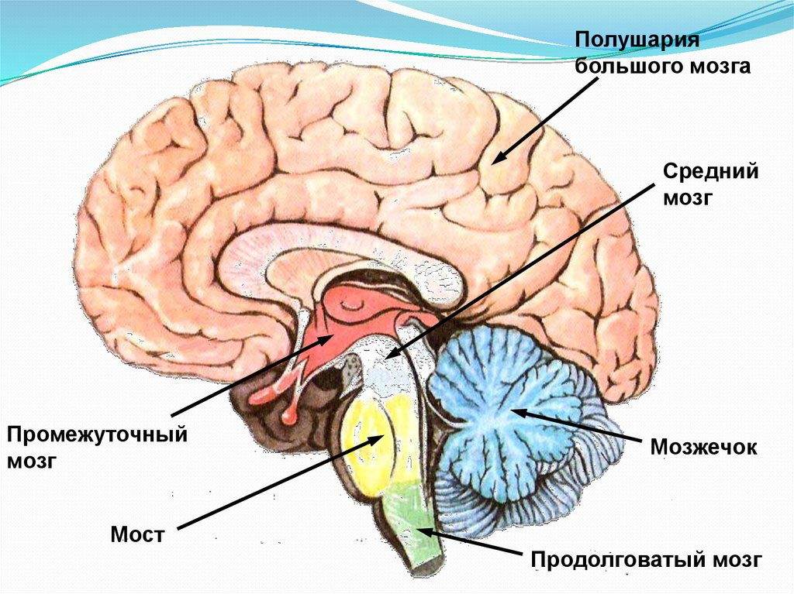
Мотивационно-целевой этап
Как функционирует мозг
Артём увидел рекламу тренингов, на которых обещают «активировать мозг на 100 %». Артёму эта идея показалась привлекательной, но для начала он решил разобраться, как работает мозг в обычном режиме, без тренингов.
Тема «Головной мозг, строение и функции»

Slide 20
Этап изучения нового материала
) Тема «Головной мозг, строение и функции»
Артём понял, что мозг выполняет гораздо больше работы, чем он думал раньше, и именно мозгом регулируются многие врождённые рефлексы. К какой из 4-х функций относятся следующие рефлексы?
Впиши номера функций в соответсвующие столбцы таблицы.
Как функционирует мозг: обеспечение жизнедеятельности
Мозг- это не только то. Что мы осознаём и как думаем. Многие жизненно важные вещи, которые делает мозг, мы не замечаем,они происходят без нашего сознательного контроля. Например, продолговатый мозг- древнейший из отделов. Он соединяет спинной мозг со всеми отделами головного мозга. Его повреждение всегда очень опасно для жизни, так каа именно этот отдел отвечает за многие врождённые рефлексы, которые необходимы для обеспечения жизненно важных функций организма.
Эти функции делятся на 4 типа:
1) защитные-необходимы для предотвращения попадания токсинов или инородных тел в организм или избавление отних
2)пищевые-необходимы для обеспечения процессов пищеварения и усвоения пищи
3)сосудодвигательные-необходимы для обеспечения кровообращения и регулирования тонуса сосудов
4)дыхательные- необходимы для обеспечения процесса дыхания ( запуск вдохов и выдохов)
Оцениваемое умение: применить соответствующие естественнонаучные знания для объяснения явления
Рефлексы | Функции продолговатого мозга
Слёзоотделение
Частота и сила СС
Глотание
Кашель
Тонус сосудов
Слюноотделение
Чередование вдохов и выдохов

Slide 21
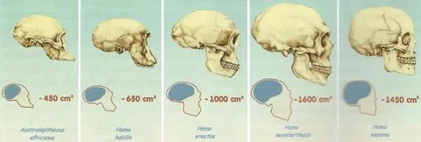
Этап изучения нового материала
Тема «Головной мозг, строение и функции»
(оцениваемое умение: применить соответствующие естественнонаучные знания для объяснения явления)
Мозг принимает решения
Мозг формировался постепенно: помимо объёма, новые отделы «наращиваются на старые», за счёт чего постепенно усложняется поведение организма. Один из самых молодых отделов БП головного мозга занимается окончательной обработкой информации, поступающей из остальных отделов, он регулирует желание и поведение человека, делает человека человеком. Сравни модели мозга и черепов от древнейших видов людей до современных.
Сравнивая изменения формы черепа от древнейших людей до современных, Артём обнаружил, что особенно один из отделов мозга увеличился в размерах по сравнению с другими отделами. Он решил, что именно этот отдел является самым молодым и занимается окончательной обработкой информации. О каком отделе идёт речь?
Отметьте один верный ответ.
1. Затылочная доля
2. Мозжечок
3. Лобная доля
4.Гипофиз
5. Гипоталамус

Slide 22
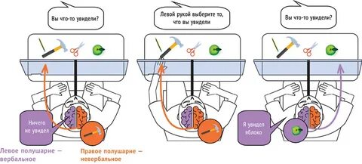
Этап актуализации опорных знаний
Тема «Большие полушария ГМ»
Эксперимент Р. Сперри с участием человека с перерезанным мозолистым телом
  Больной сидит перед экраном, в центре которого нанесена небольшая чёрная точка. Экспериментатор просит испытуемого не отрываясь смотреть на точку. Затем справа от точки на миг появляется изображение яблока. Смысл этого в том, что изображение попало только в одно, левое полушарие. На вопрос, что видел, больной отвечает «Яблоко».
  Испытуемого опять просят пристально смотреть на точку, и на это раз слева от точки на миг появляется изображение молотка, которое попадает в правое полушарие. На вопрос, что он видел, больной отвечает «Ничего».
  Затем исследователь просит его. Просунув левую руку в отверстие под экраном, выбрать на ощупь среди находящихся там предметов то, который был похож на только что мелькнувшее изображение. Перебрав несколько предметов, больной выбирает молоток.

Slide 23

Этап актуализации опорных знаний
Тема «Большие полушария ГМ»
Зная, что разные полушария мозга заняты разными функциями, определить роль мозолистого тела, используя результаты опыта Роджера Сперри
Отметьте все верные решения
Из-за рассечения мозолистого тела НЕ передавалась информация из одного полушария в другое
ПРАВОЕ полушарие не воспринимало информацию из ЛЕВОГО поля зрения испытуемого
ПРАВОЕ полушарие воспринимало информацию из левого поля зрения , но не могло выразить её в форме речи
ЛЕВОЕ полушарие не воспринимало информацию из ПРАВОГО поля зрения испытуемого
ЛЕВОЕ полушарие воспринимало информацию из ПРАВОГО поля зрения и могло выразить её в форме речи
Оцениваемое умение: анализировать, интерпретировать данные и делать соответствующие выводы

Slide 24
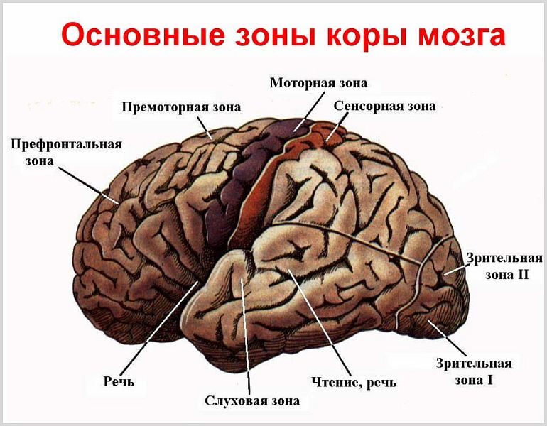
Этап изучения нового материала
Тема «Большие полушария ГМ»
Как мозг функционирует: методы выделения активных зон
Один из способов заглянуть «внутрь» активного мозга для того, чтобы выяснить функции его частей, -провести МРТ. С помощью этого метода удаётся регистрировать возбуждение определённых зон мозга. Мозга в то время, когда он осуществляет ту или иную деятельность. Например, мы хотим выяснить, какие зоны мозга участвуют при выполнении арифметических действий. Можно дать человеку решать задачу. Пока аппарат МРТ сканирует активность его мозга. Получится приблизительно такой снимок, на котором будет показано, в какие зоны мозга больше приливает кровь, то есть какие зоны стали более активными. Однако из такого снимка всё ещё непонятно, какая зона отвечает за решение арифметической задачи, потому что возбуждение происходит практически во всех отделах мозга, но с разной интенсивностью.

Slide 25
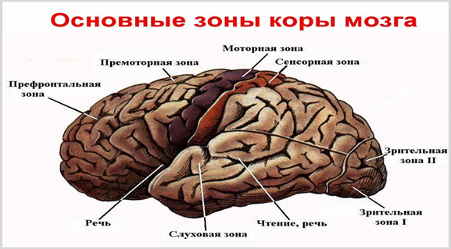
Артёма всё ещё интересовал вопрос, действительно ли наш мозг большую часть времени работает не на 100 %, и ему нужен специальный тренинг? Артём прочитал про исследования, которые изучают функционирование мозга при решении каких-либо задач. Оказалось, что для решения задач весь мозг сразу не нужен.
Но как выяснить, за какие функции отвечают разные зоны мозга?
Предложите и опишите план эксперимента, который помог бы выделить ТОЛЬКО те зоны, которые нужны для решения арифметических задач.
Запишите этот ответ.
Оцениваемое умение: предлагать или оценивать способ научного исследования данного вопроса.

Slide 26
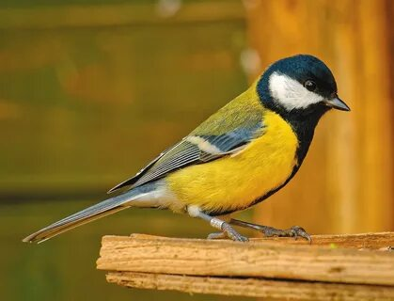
Этап актуализации опорных знаний
Тема «Обмен веществ и превращение энергии»
Многие птицы питаются насекомыми. Причём птицы потребляют как большое количество взрослых насекомых, так и их личинки и куколки. Например, в желудке одной кукушки орнитологи обнаружили 173 гусеницы, а у другой кукушки-12 майских жуков, 49 гусениц монашенки и 88 гусениц походного шелкопряда. Особенно много насекомых птицы уничтожают в период выкармливания потомства. По данным орнитологов пара обыкновенных скворцов за сутки приносит корм к гнезду около 200 раз, больших синий- около 300 раз, мухоловки-пеструшки-около 500 раз, а пеночки-теньковки до 570 раз. Причём приносят птицы к гнезду обычно не одно, а сразу несколько насекомых.
Основываясь на данных таблицы, предположите, какие из птиц в среднем обладают наименьшей массой тела, а какие- наибольшей. Обьясните своё решение.
Оцениваемое умение: делать и научно обосновывать прогнозы о протекании процесса или явления.
Название птиц | Масса пищи, съеденной птенцом по отношению к массе тела (в %)
Желтоголовый королёк | 28
Зарянка | 12-17
Дрозд | 7-10
Скворец | 12

Slide 27
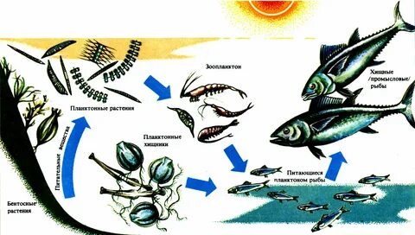
Этап изучения нового материала
Тема «Цепи питания»
Рассмотрите схему взаимодействия различных функциональных групп организмов и примеры этих взаимодействий

Slide 28
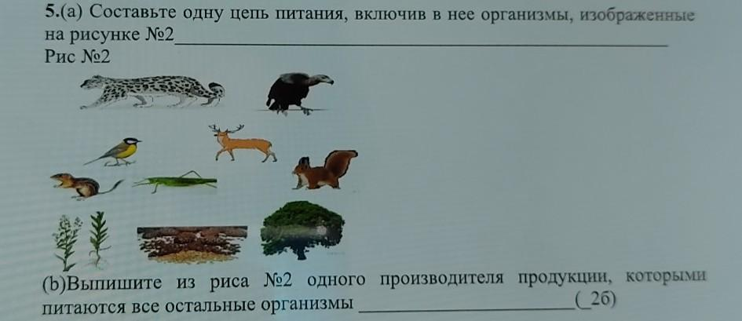
Этап изучения нового материала
Тема «Цепи питания»
Оцениваемое умение: применить соответствующие естественно-научные знания для объяснения явления

Slide 29
Технология развития
Критического Мышления
Помогает человеку определить собственные приоритеты в личной и профессиональной жизни
Предполагает принятие индивидуальной ответственности за сделанный выбор
Повышает уровень индивидуальной культуры работы с информацией
Формирует субъектную позицию личности.

Slide 30
Структура технологии урока
«Вызов» | «Осмысление содержания» | «Рефлексия»
активизация имеющихся знаний; пробуждение интереса к получению новой информации; постановка учеником собственных целей обучения | получение новой информации; корректировка учеником поставленных целей обучения | размышление, рождение нового знания; - постановка учеником новых целей обучения (на перспективу)

Slide 31
Прием « Инсерт» (чтение с пометками)
V (информация, которая уже известна ученикам) | + (является для учеников новым и интересным) | - (противоречит их представлению) | ? (ученики хотят получить по этой информации более подробные сведения)
Сердце работает циклично, каждый цикл делится на фазы. | Сердечный цикл длится 0,8 секунд и состоит из трех фаз: -сокращение предсердий – 0,1 сек., -сокращение желудочков -0,3 сек., -общее расслабление сердца – 0,4 сек. | Сердце работает всю жизнь, не останавливаясь. Почему оно не устает? Как работает сердце во время сна, если мозг отдыхает? | Автоматия сердца

Slide 32
«Почини цепочку»
Тема» Круги кровообращения»
Пример №1: Расположи по порядку отделы большого круга кровообращения:
Левый желудочек – аорта – артерии – вены - нижняя и верхняя полые вены - капилляры - венулы- правое предсердие.
Пример №2: Расположи по порядку отделы малого круга кровообращения:
Правый желудочек – легочная артерия – легочные вены- капиллярная сеть легких – левое предсердие.

Slide 33
Кластер « Сердце»
полулунные клапаны
Створчатые клапаны
Левое предсердие
Левый желудочек
Правое предсердие
Клапаны
Сердце
Камеры
Сосуды
Правый желудочек
Стенки сердца
вены
эндокард
артерии
капилляры
перикард
миокард

Slide 34
Прием «Концептуальная таблица»
Тема « Строение сердца»
Сравните строение левой и правой половин сердца.
левая половина сердца | Линии сравнения | Правая половина сердца
 | 1.Из каких камер состоит?
 | 2. Из каких слоев состоят стенки сердца?
 | 3.Толщина стенок сердца?
 | 4.Какие клапаны располагаются в данном отделе?
 | 5.Какой круг кровообращения начинается в желудочке?
 | 6. Какой круг кровообращения приносит кровь в предсердие?

Slide 35
Ромашка Блума
Простой
вопрос
Практический
вопрос
Вопрос
интерпретация
Уточняющий
вопрос
?
Творческий
вопрос
Оценочный
вопрос

Slide 36
Ромашка Блума
Вопросы | Примеры
Простые вопросы (фактические вопросы) – требуют знания фактического материала и ориентированы на работу памяти | Сколько камер в сердце? Сколько клапанов в сердце? Как называется самая крупная артерия? т. д.
Уточняющие вопросы – «насколько я понял….», «правильно ли я Вас поняла, что…» | Правильно ли я Вас поняла, что митральный клапан называется еще двухстворчатым?
Интерпретирующие вопросы (объясняющие) – побуждая учеников к интерпретации | Почему кровь в сердце движется в одном направлении? Объясните это через строение створчатых клапанов.
Оценочные вопросы (сравнение) | Сравните стенки правого и левого желудочков сердца? С чем это связано?
Творческие вопросы (прогноз) – «Как вы думаете, что произойдет дальше…?» | Опираясь на длительность этапов сердечного цикла, объясните почему сердце может работать всю жизнь, не останавливаясь и не уставая?
Практические вопросы – «Как мы можем…?» «Как поступили бы вы…?» | Сделайте выводы о достоинствах строения сердца, определяющих теплокровность. Аргументируйте.

Slide 37
Приемы используемые на стадии вызова
«Верное или неверное утверждение» (в форме игры «крестики –нолики»)
«Верите ли вы, что …?»
Проблемные вопросы;
«Толстые и тонкие» вопросы;
Рассказ-предположение по ключевым словам;
Перепутанные логические цепочки;
Кластер предположений (на стадии рефлексии вносим изменения
Таблицы
Корзина идей
Покопаемся в памяти
Ассоциация
Инструкции
Мозговой штурм
Игра-упражнение «Веер»
Прием «Поясните цитату»
Прием «Вы согласны с этим высказыванием?»
Прием «Как бы вы прокомментировали….»
Прием «З-Х-У» («знаю-хочу узнать - узнал»)
Прием «Что это…» (своеобразный «черный ящик»)

Slide 38
Прием «Знаю, хочу узнать, что узнал»
Что я знаю о строении сердца? | Что я хотел бы знать о строении сердца? | Что я узнал нового о строении сердца?
1 2 3 4 5 6 7 т.д. | 1 2 3 4 5 6 7 т.д. | 1 2 3 4 5 6 7 т.д.

Slide 39
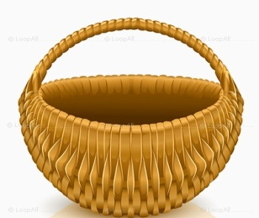
Прием «Корзина идей, понятий, имен…»
Сердечный цикл -0,8 сек
Сердце
Работа сердца
Строение сердца
стенки сердца
камеры
Сокращение предсердий
кровеносные сосуды
общее расслабление сердца
клапаны
сокращение желудочков

Slide 40

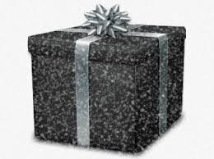
Прием «Что это?» или «Черный ящик»
О каком органе идет речь?
Располагается в грудной полости.
Обеспечивает одностороннее движение крови по сосудам, выполняя функцию «насоса» в организме.
Масса органа у взрослого человека 300 гр.
Имеет 3 слоя: перикард, миокард и эндокард.
Состоит из 4 камер: 2 предсердий и 2 желудочков.
Между предсердиями и желудочками располагаются створчатые клапаны: в правой части сердца – трехстворчатый клапан, а влевой части –митральный клапан.
Между желудочками и сосудами располагаются полулунные клапаны и т. д.

Slide 41
алкоголь
курение
Вредные привычки
Дерево предсказаний
вредные пищевые добавки
не занимаются спортом
Лишний вес
холестерин
Лишний вес
гиподинамия
Не правильное питание
Причины сердечно- сосудистых
заболеваний?

Slide 42
Приемы, используемые на стадии осмысления
Приёмы, работающие с таблицами
таблица ПМИ
таблица ЗХУ
таблица-синтез
сводная таблица
концептуальная таблица
таблица "Что? Где? Когда? Почему?«
Чтение с остановками
Прием инсерт (пометки на полях)
Прием «Бортовой журнал» (заполнение таблицы, состоящей из двух столбцов: известная информация, новая информация)
Прием «Сюжетная таблица»
Прием «Сводная таблица»
Прием «Тонкие и толстые вопросы». Ромашка вопросов (ромашка Блума)
Прием «Зиг-заг»
Прием «Мое мнение»
Прием «Мозговой штурм»
Прием «Фишбоун»
Прием «Понятийное колесо»
Прием «Что? Где? Когда?» (заполнение таблицы из трех столбцов: что?, где?, когда?)
Прием «Мудрые совы»

Slide 43
Прием «Концептуальная таблица»
Тема « Строение сердца»
Сравните строение левой и правой половин сердца.
левая половина сердца | Линии сравнения | Правая половина сердца
 | 1.Из каких камер состоит?
 | 2. Из каких слоев состоят стенки сердца?
 | 3.Толщина стенок сердца?
 | 4.Какие клапаны располагаются в данном отделе?
 | 5.Какой круг кровообращения начинается в желудочке?
 | 6. Какой круг кровообращения приносит кровь в предсердие?

Slide 44
Толстые и тонкие вопросы
толстые
тонкие
Дайте объяснение, почему…
-почему вы думаете, что…
-почему вы считаете, что..
-в чем разница…
-предположите, что будет, если…
Кто…
что…
когда…
сколько…
как называется…
согласны ли вы..
«Толстые» вопросы | «Тонкие» вопросы
-Объясните, почему кровь течет в одном направлении? -Как регулируется сердечный цикл в период сна человека? | -Какую фазу называют систолой сердца? -Какую фазу называют диастолой сердца?

Slide 45
Приемы, используемые на стадии рефлексии
Резюме (Я понял(а), что…).
Шесть шляп мышления
Возврат к ключевым словам
Письмо по кругу;
Различные виды дискуссий;
Написание творческих работ;
Исследование по отдельным вопросам
Эссе
Рафт
Диаманта
Синквейн
Хокку (хайку)
Бортовой журнал
Двухчастный дневник
Трёхчастный дневник
Рефлексивный экран вопросов
Сформулируйте 3 вопроса по сегодняшней теме
Можете ли вы добавить что-то новое к своим прежним мнениям (прием «Мое мнение»)
Что нового вы узнали на уроке

Slide 46
Синквейн
Тема: Зрительный анализатор. Строение глаза.
Глаза
Красивые, лучезарные
Воспринимают, преломляют, различают
Зрение - бесценное богатство человека
Очи

Slide 47

«Контур – символ»
Тема «Сердце»

Slide 48
Приемы, используемые на стадии рефлексии
Резюме (Я понял(а), что…).
Шесть шляп мышления;
Возврат к ключевым словам;
Письмо по кругу;
Различные виды дискуссий;
Написание творческих работ;
Исследование по отдельным вопросам
Эссе
Рафт
Диаманта
Синквейн
Хокку (хайку)
Бортовой журнал
Двухчастный дневник
Трёхчастный дневник
Рефлексивный экран вопросов
Сформулируйте 3 вопроса по сегодняшней теме
Можете ли вы добавить что-то новое к своим прежним мнениям (прием «Мое мнение»)
Что нового вы узнали на уроке

Slide 49
Синквейн
Тема: Зрительный анализатор. Строение глаза.
Глаза
Красивые, лучезарные
Воспринимают, преломляют, различают
Зрение - бесценное богатство человека
Очи

Slide 50
Прием «Письмо в будущее». Рафт.
позволяет учащимся проанализировать весь учебный материал, который был предложен в ходе изучения темы и сделать соответствующие выводы
Заканчивая урок по теме « Заболевания сердечно – сосудистой системы», предлагаю учащимся проанализировав прошедший урок, написать письмо своему будущему ребенку о том, что он должен знать, что делать, как себя вести, чтобы снизить риск сердечно – сосудистых заболеваний у себя и будущих потомков.

Slide 51
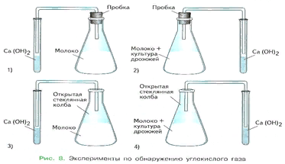

Slide 53
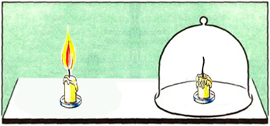
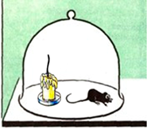
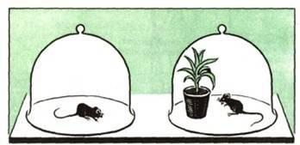
Задания, направленные на умение формулировать выводы, доказательства

Slide 54
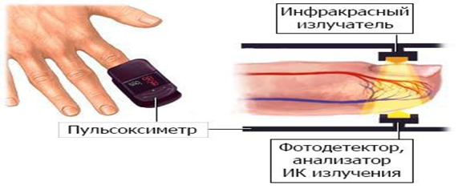
Задания, на понимание методов научного исследования

Slide 56
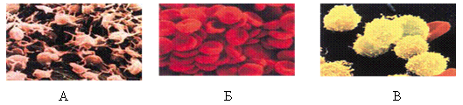
Соотнесите тексты с рисунками.
Эритроцит — двояковогнутый безъядерный диск, содержащий пигмент гемоглобин (гемо– железо; глобин– белок). Основная функция: перенос кислорода.
Тромбоциты — маленькие кровяные пластинки, латающие «пробоины» в сосудах, содержащие тромбопластин и участвующие в свертываемости крови.
Лейкоциты — «мохнатые» белые шарики, способные к «пожиранию» инородных тел (вирусов и бактерий), отвечающие за иммунитет.

Slide 57
1. Ссылка на дополнительный материал:
http://skiv.instrao.ru/bank-zadaniy/estestvennonauchnaya-gramotnost
2. http://skiv.instrao.ru/bank-zadaniy/estestvennonauchnaya-gramotnost/
http://skiv.instrao.ru/support/demonstratsionnye-materialya/estestvennonauchnaya- gramotnost.php

Slide 58
Недостаточно владеть премудростью,
нужно также уметь пользоваться ею.
Цицерон.

